Slide 1
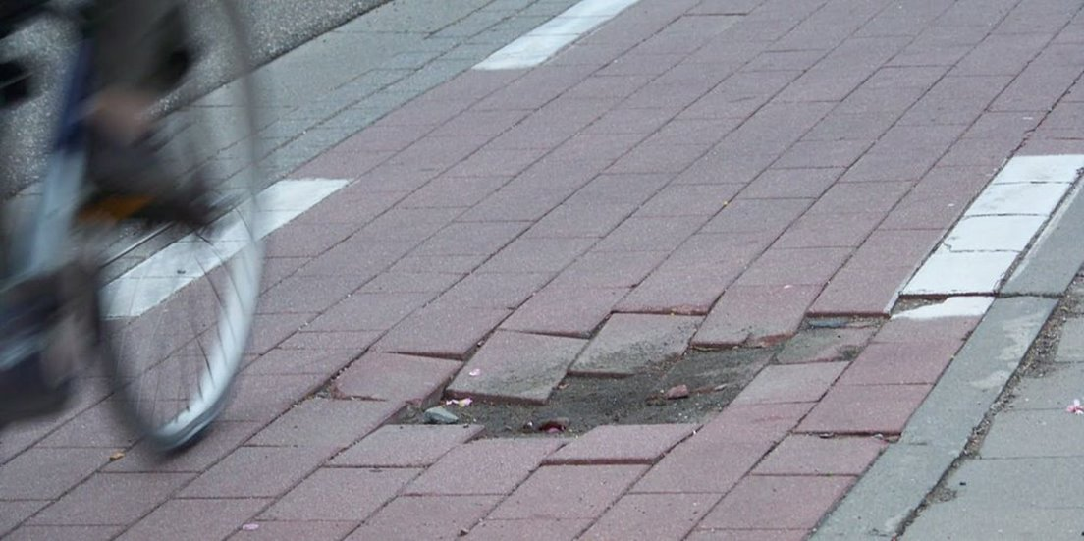

NODR
Wettelijke Aansprakelijkheid
2026 Nederlandse Organisatie Debiteuren en Rechtsvordering
2026 Nederlandse Organisatie Debiteuren en Rechtsvordering
2026 Nederlandse Organisatie Debiteuren en Rechtsvordering
2026 Nederlandse Organisatie Debiteuren en Rechtsvordering
2026 Nederlandse Organisatie Debiteuren en Rechtsvordering

Slide 2
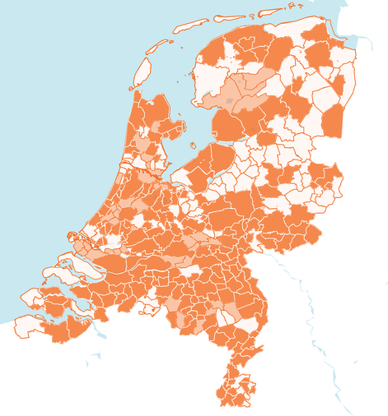

Wat doet NODR?
NODR, onderdeel van Afinius B.V., is specialist in het zelfstandig beoordelen van WA-claims van onze relaties.
Aansprakelijkheidsrecht is een specialisme. Een claim is eenvoudig ingediend door burgers en verdient zorgvuldige afwikkeling. In de balans eigen risico versus verzekeringspremie ligt nog veel onbenut potentieel. Dat is zonde!
NODR lost dit op door het proces van beoordelen van WA-claims uit handen te nemen.
Duidelijk en eenvoudig proces
Onafhankelijk en objectief
Altijd juridisch correct
Gegarandeerd goed geregeld
Wij werken voor 12 verschillende relaties door heel Nederland en behandelen 250 dossiers op jaarbasis.
Maart 2026

Slide 3


Gemeenten eenvoudig doelwit van WA-claims
Hoe houd je het beheersbaar?
Jaarlijks 20.000 aansprakelijkstellingen richting gemeenten
Registeren, beoordelen en afhandelen van deze claims kost veel tijd en geld
Gemeenten kiezen veelal voor een laag eigen risico, gemiddeld €2.500
90% van de gemeenten betaalt meer premie dan zij geld ontvangen vanuit de verzekering
Conclusie: gemeenten zijn structureel over-verzekerd

Slide 4

Beheersbare risico’s
Nut en noodzaak van verzekeren
Dekking van de aansprakelijkheidsverzekering is beperkt: denk daarbij aan cyberrisico’s, risico’s op het sociaal domein, bouwprojecten.
Wanneer een gemeente een jaar een hoger claimpatroon heeft, wordt de premie hierop verhoogd en betaalt de gemeente het feitelijk weer zelf.
De verhoging van de poliskosten van ongeveer 30% en de assurantiebelasting van 21% die over de premie worden geheven, kunnen worden bespaard.
Merendeel van de WA-claims zijn een beheersbaar (voorspelbaar in aantal en laag in bedrag) risico en per definitie onnodig om te verzekeren.
Ongeveer 60% van de claims wordt op basis van juridische gronden afgewezen.
Door het eigen risico te verhogen kan de verzekeringspremie fors naar beneden.
Notes:
Ander plaatje!

Slide 5
Kan het ook anders?
Ondersteuning op dossierniveau
  Budgetteer de uitkering van eigen risico claims
  Aantal jaarlijks aantal claims X toewijzingspercentage X gemiddeld vergoedingsbedrag
  2. Verhoog het eigen risico van de aansprakelijkheidsverzekering
  Verhoging naar €50.000 eigen risico levert een premiebesparing op van minimaal €50.000 per jaar
  3. Organiseer de afhandeling van claims
  Verhoging eigen risico levert meer werk voor beoordeling van claims, dit kan uitbesteed worden

Slide 6
Uitbesteden van claims
Hulp bij claim-afhandeling
Uitbesteden van claims
Ondersteuning bij de beoordeling van claims met gestructureerde, op juridische grondslag geformuleerde vragen.
Tijdelijk of permanent hulp van een juridisch expert die al het werk uit handen neemt.
1
1
2
2
3
4

Slide 7
Werken volgens een standaard proces
Georganiseerd en gestructureerd
NODR behandelt en beoordeelt WA-claims voor haar relaties volgens een gestandaardiseerd proces:
Bevestigen van ontvangst van de melding;
Dossier wordt aangemaakt;
Coördinatie en opvolging met verzekeraar (bij boven eigen risico of letsel);
Aanvullende informatie inwinnen en deskresearch;
Vaststellen van aansprakelijkheid;
Bespreken voorstel ter afhandeling met relatie;
Opstellen document ter finale kwijting of afwijzing richting gedupeerde.
Notes:
(1) Wij sturen binnen 48 uur een ontvangstbevestiging naar de indiener;
(2) Op basis van de ontvangen informatie van de gedupeerde en de provincie wordt er een dossier aangemaakt;
(3) Indien er sprake is van letselschade of een schade boven het eigen risico, versturen wij het dossier naar de betreffende verzekeraar en coördineren de opvolging tot afronding van het dossier;
(4) Indien noodzakelijk winnen wij aanvullende informatie in om een duidelijk beeld te krijgen van de toedracht. Tevens voeren we middels deskresearch extra inspecties en controles uit;
(5) Op basis van alle beschikbare informatie stellen we vast of aansprakelijkheid erkend dient te worden;
(6) Als er van erkenning van de aansprakelijkheid sprake is, bespreken we dit met U.
Na akkoord van de provincie stellen we de het document ter finale kwijting op. Als er geen sprake is van aansprakelijkheid, stellen we een brief met onderbouwing van de afwijzing voor de gedupeerde.

Slide 8


Solution partner voor WA-claims
Ons juridisch team staat voor u klaar
Juridisch team NODR
voor optimale ondersteuning
NODR zorgt voor
het uit handen nemen van werk
Om uw belangen bij de beoordeling en afhandeling van wettelijke aansprakelijkstellingen optimaal te behartigen, hebben wij een juridisch team in eigen huis.
Het team bestaat uit deskundige juristen. Samen dragen zij zorg voor een volledig onafhankelijke toetsing en afhandeling met rechtvaardige juridische onderbouwing.
Wij werken op basis van een dossiertarief, dus geen doorlopende kosten.
Beoordelen van claim
Directe commuicatie en correspondentie met de burger
Genereren van bewijsmateriaal
Onderbouwen en bewijzen dat uw gemeente wel/niet aansprakelijk is
Objectief en onafhankelijk beoordelen en vaststellen van de schadeomvang
Adviseren over (mogelijke) preventieve verbetermaatregelen
24/7 inzicht en rapportage
1
2

Slide 9
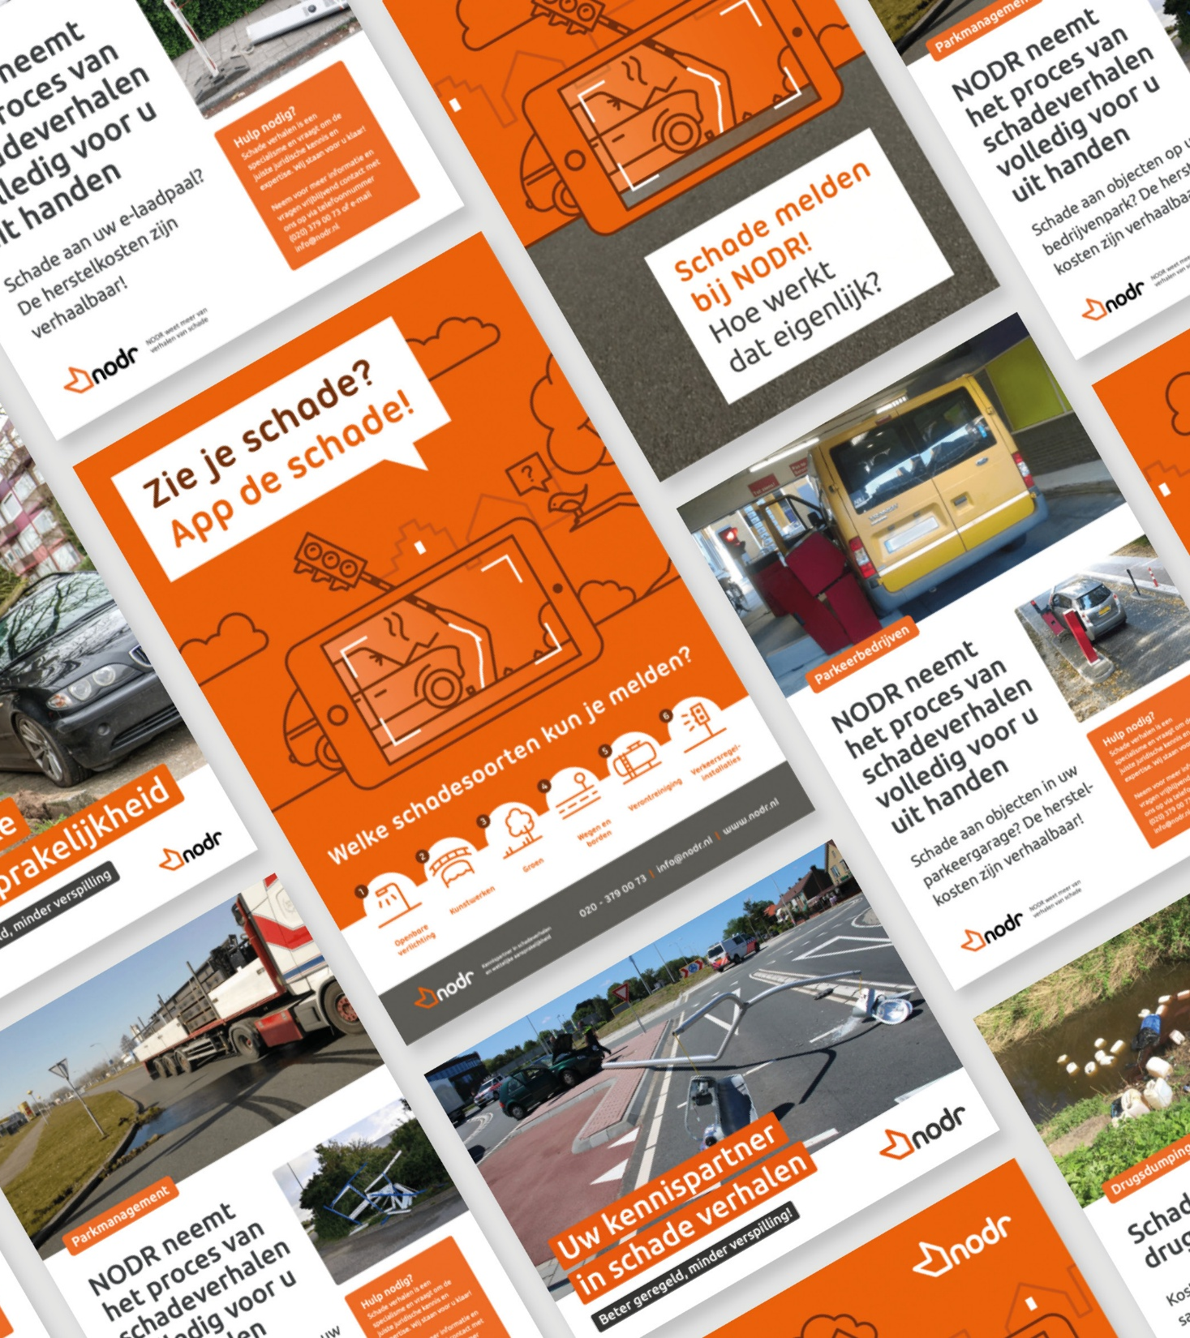
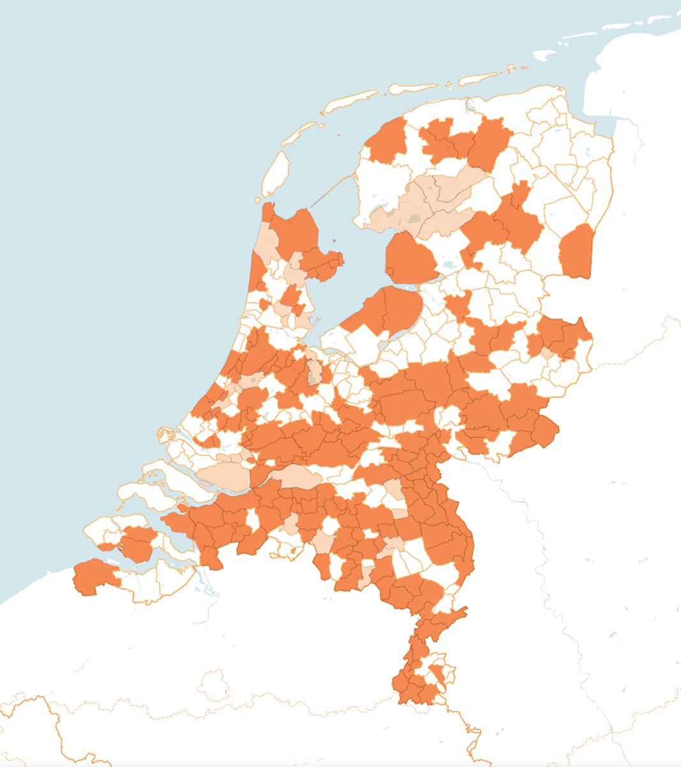
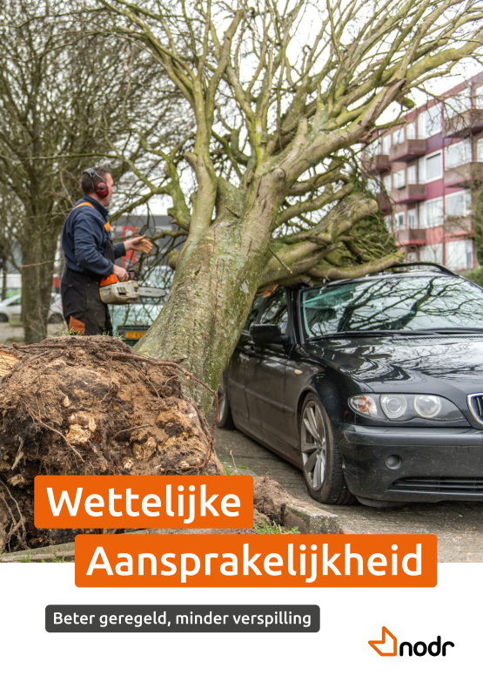
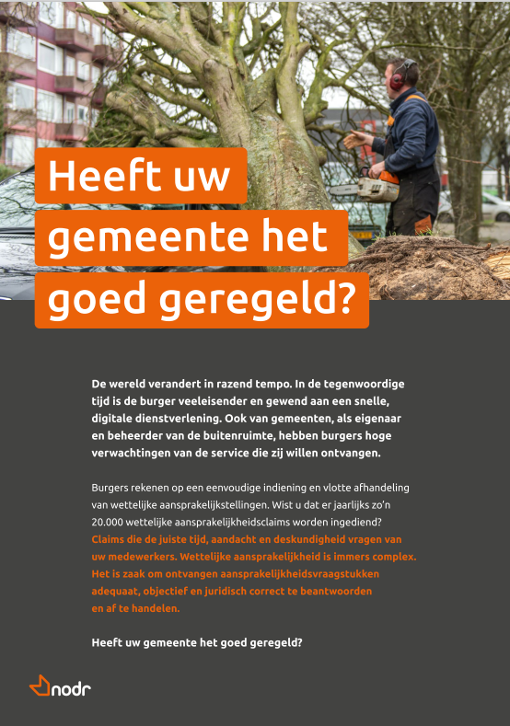
Meer informatie?
NODR heeft een aantal interessante documenten voor u beschikbaar gesteld. Deze zijn gratis te downloaden via onze website.​
​
Beter geregeld, minder verspilling
Bekijk alle downloads
NODR BV
Postbus 75387
1070 AJ Amsterdam
t. 020 - 379 00 73
f. 020 - 675 84 01
info@nodr.nl
www.nodr.nl

